Slide 1



Slide 2
Apresenta...

Slide 3


Slide 4


Slide 5
Personagens

Slide 6

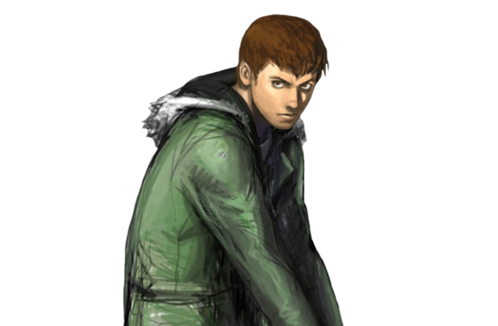


Slide 7


Thomas Flintz
Idade: 17 anos
Origem: California
Orfão

Slide 8
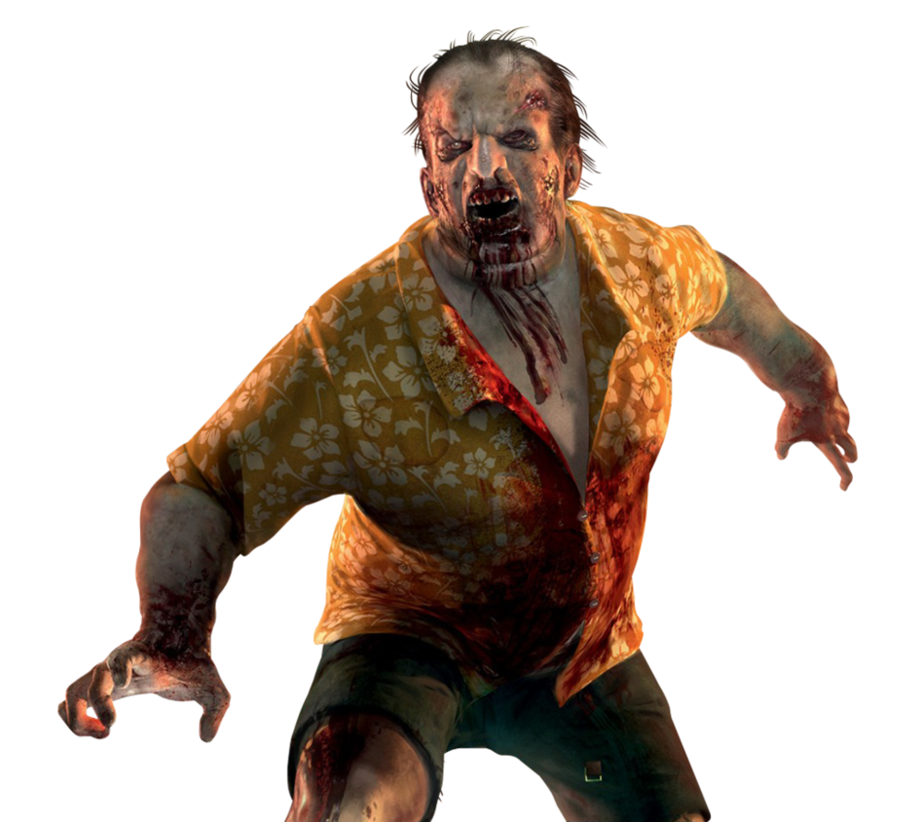
Infectados

Slide 9


Slide 10


Slide 11
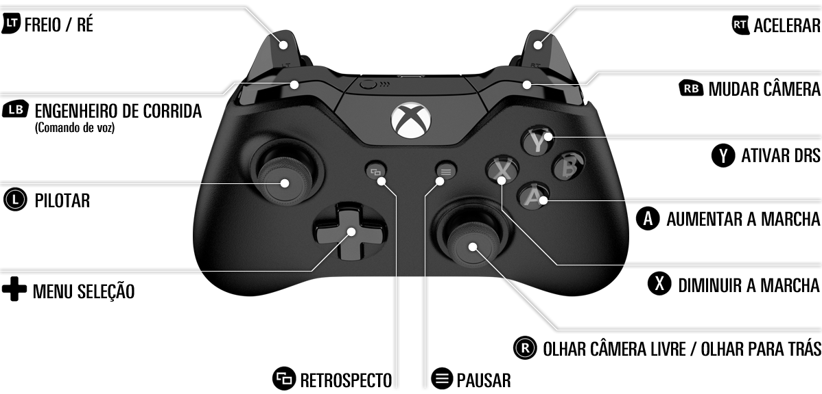
Atira
Troca de Arma (fuzil)
Troca de Arma (pistola)
Movimentação
Start

Slide 12
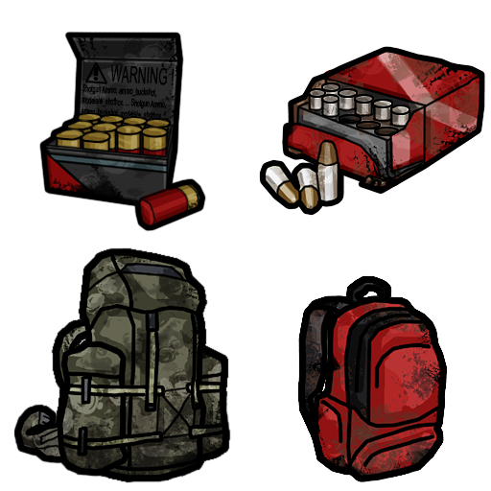



Equipamentos

Slide 13
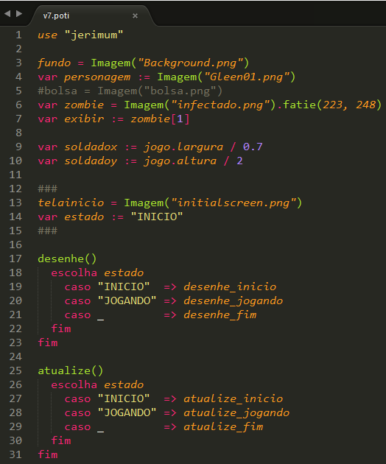
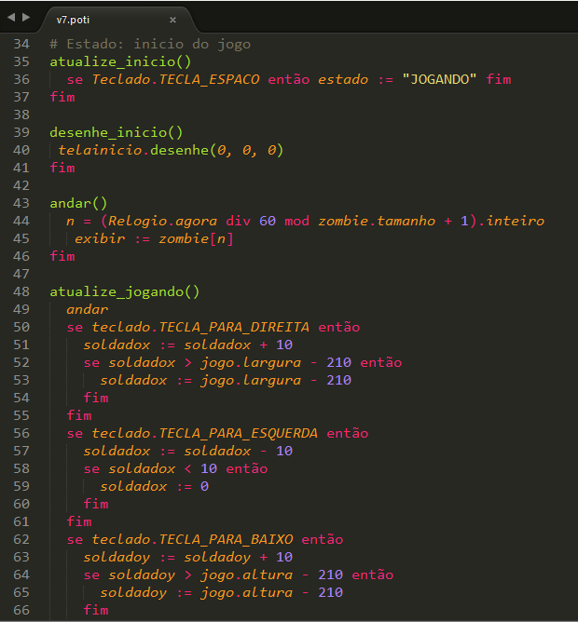

Slide 14





